Slide 1
Bedrijfseconomie – 1
Kengetallen

Slide 2
Planning
Vorige les
Kennistoets IBS 3.2 besproken
Vandaag
Inhoud bedrijfseconomie 3.3
Aan de gang met kengetallen!

Slide 3
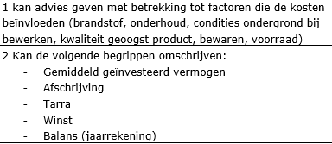
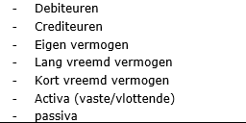
Kennisexamen
Is ook te vinden op de Wiki onder coaching

Slide 4
Wat zijn de onderwerpen van de lessen?
Kengetallen
Kompasanalyse
Opstellen jaarrekening
Regels
Voorraadbeheer
Belastingen

Slide 5
Kengetallen
Herhaling balansliquiditeit
Herhaling en uitbreiding bedrijfsliquiditeit

Slide 6
Balansliquiditeit
Kun je aflezen uit de balans
Geen extra informatie nodig
Werkkapitaal
Current ratio
Quick ratio
Solvabiliteit
Liquide (of illiquide)
Werkkapitaal hoger (of lager) dan €0,-
Current ratio hoger (of lager) dan 1

Slide 7
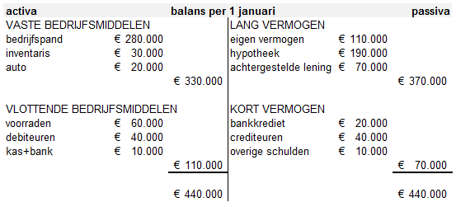

Slide 8
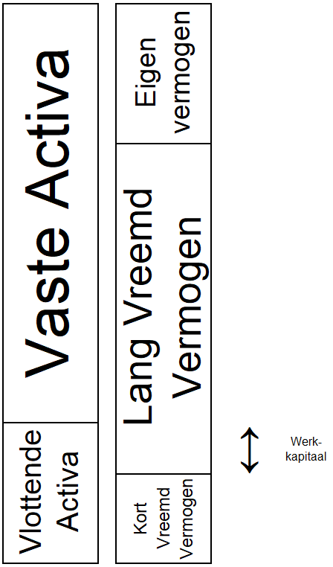

Slide 9
Maak de opgaven (nog) eens
Begin met opgave 1 t/m 4

Slide 10
Bedrijfsliquiditeit
Wordt er genoeg verdiend met het geïnvesteerde vermogen?
Rentabiliteit totale vermogen
Rentabiliteit eigen vermogen

Slide 11
Bedrijfsliquiditeit
Waar gaat het geld heen?
Hoeveel geld blijft er over per jaar?
Cash flow
Nettowinst + afschrijvingen
Waar gaat het geld heen
Investeringen in vaste activa
Investeringen in vlottende activa
Aflossingen
Privé-uitkeringen
Uitgaven! Geen kosten.

Slide 12
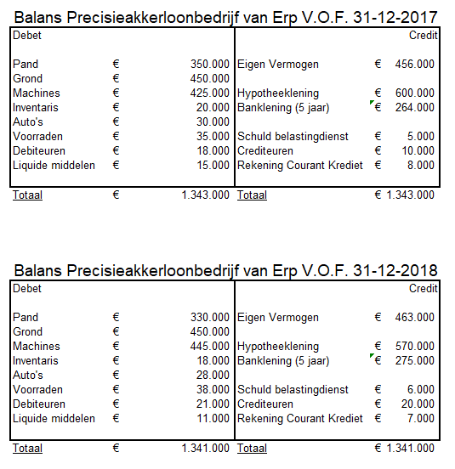

Slide 13
Afschrijvingen in 2018: €50.000
Bedrijfsresultaat: €70.000
Nettowinst: €55.000

Slide 14
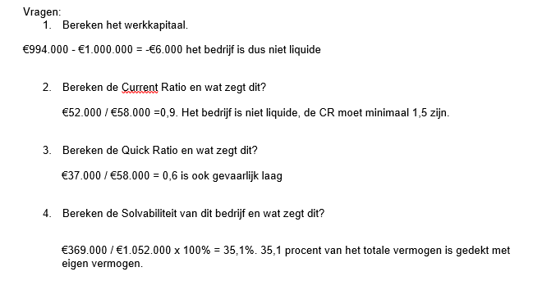
Antwoorden 1 t/m 4

Slide 15
Opgaven
Maak de overige opgaven (t/m 13) af

Slide 16
Bedrijfsmonitoring loonwerk
Bekijk de tabel eens
Wat valt er op?
Maak opgave 1 t/m 6

